Slide 2
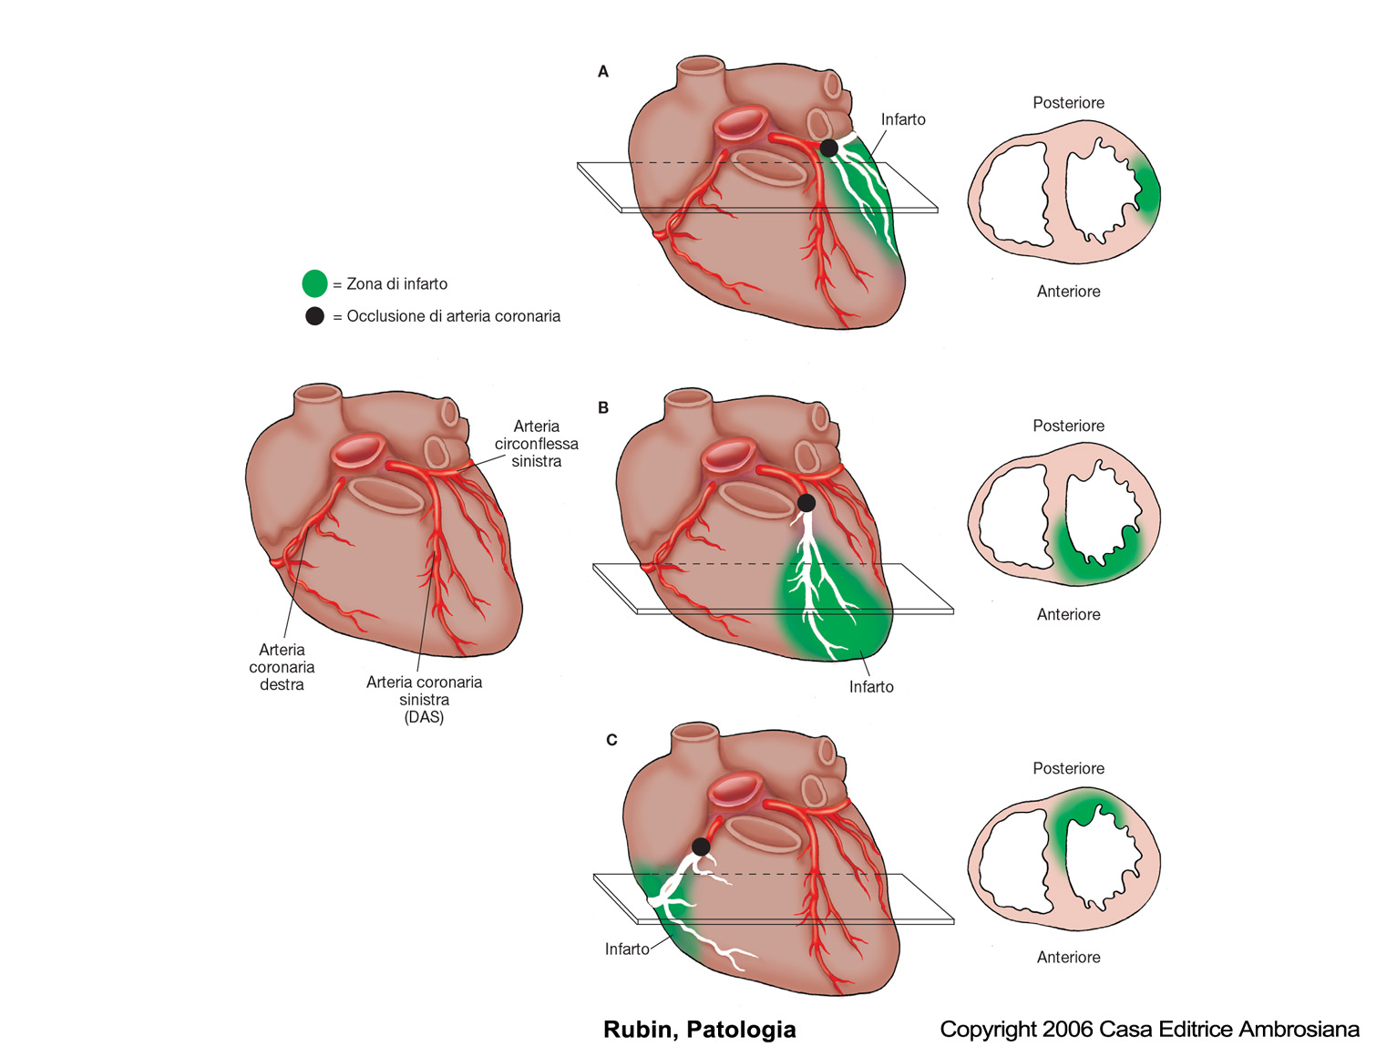

Slide 3
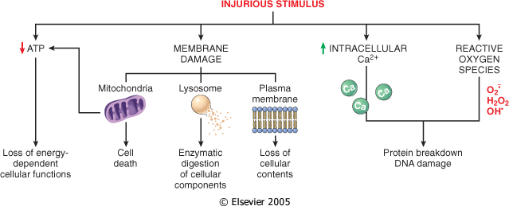
Figure 1-10 Cellular and biochemical sites of damage in cell injury.
Downloaded from: Robbins & Cotran Pathologic Basis of Disease (on 15 September 2005 04:26 PM)
© 2005 Elsevier

Slide 5
In seguito alla necrosi un tessuto può essere RIGENERATO
Per rigenerazione si intende la sostituzione delle cellule andate
perdute con cellule dello stesso tipo
Certi tessuti non possono essere rigenerati e vengono semplicemente
riparati con una cicatrice. La formazione di una cicatrice è uno dei meccanismi
con i quali la “reazione al danno”, innescata dalla necrosi, causa patologia

